Slide 1
Rieka Vrchlice
Andrea P., Sofia S. II.A,

Slide 2
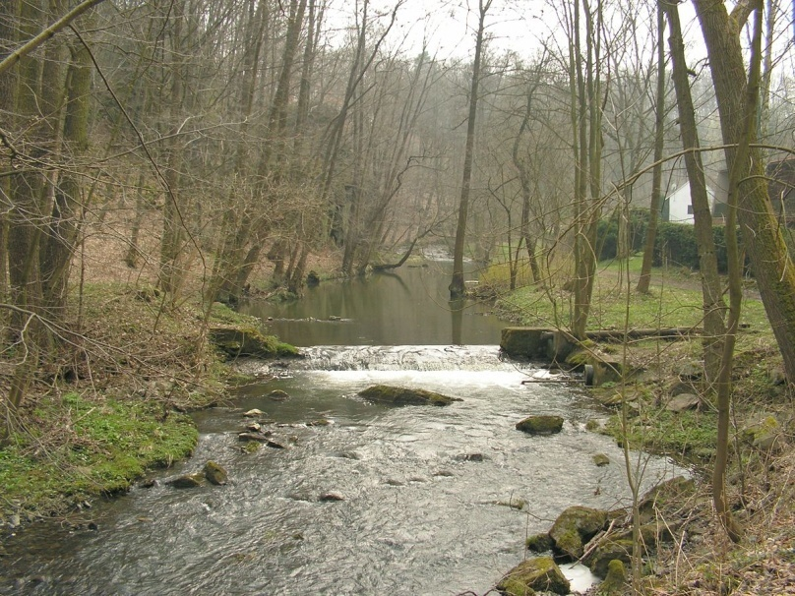
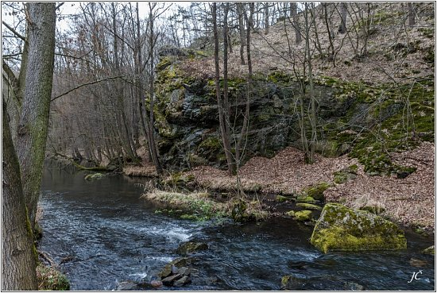
Vrchlice
Vrchlice (původně nazývaná Pách) je říčka na Kutnohorsku ve Středočeském kraji.
Jedná se o největší přítok řeky Klejnárky, do které se vlévá zleva u obce Nové Dvory v nadmořské výšce 202 m.
Délka jejího toku činí 30,0 km.
Plocha povodí měří 133,3 km².

Slide 3
Průbeh toku
Vrchlice pramení u obce Štipoklasy v nadmořské výšce 487 m.
Nejprve teče severním směrem. Její horní a střední tok bývá též označován jako Bahýnka. Tento název je odvozen od vsi Bahno, okolo které říčka protéká.
Pod Malešovem vzdouvá její vody v délce asi 4 km vodní nádrž Vrchlice.
Odtud říčka teče převážně severovýchodním směrem, protéká historickým městem Kutná hora
po dalších asi 4 km regulovaného koryta ústí u obce Nové Dvory do Klejnárky na jejím 7,5 říčním kilometru .

Slide 5
Údolí Vrchlice a mlýn Dänemark

Slide 6
Přehrada Vrchlice
Přehrada Vrchlice se nachází na vodním toku nedaleko města Kutná Hora. Již v 16. století byla voda z říčky Vrchlice využívána při těžbě a zpracování stříbrné rudy v Kutné Hoře. Přehrada zahájila provoz v roce 1973/ plány na výstavbu už r.1907/.
Hlavními účely nádrže Vrchlice jsou akumulace vody pro vodárenské využití, zajištění minimálního zůstatkového průtoku v profilu pod hrází, energetické využití odtoku vody z nádrže, odběr technologické vody pro golfový areál Roztěž a částečná ochrana území ležícího pod hrází před velkými vodami.
rozloha 102,77 ha

Slide 7
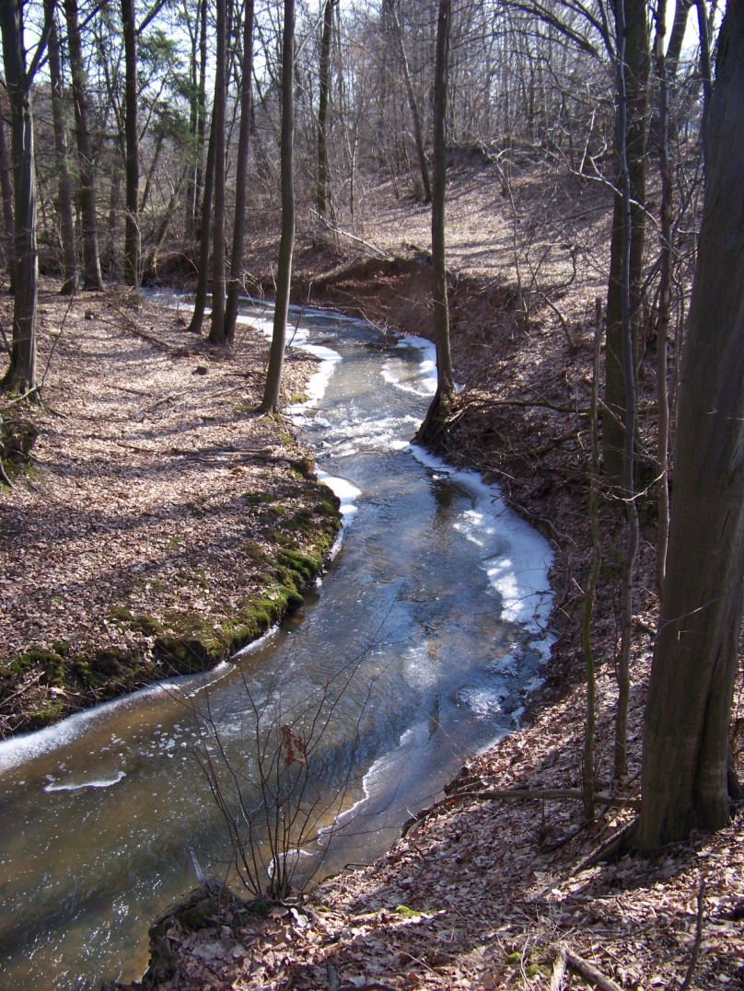
Větší přítoky
Zdeslavický potok, zleva, ř. km 21,6
Chlístovický potok, zleva, ř. km 20,0
Košický potok, zleva, ř. km 18,4
Opatovický potok, zprava, ř. km 16,9
Švadlenka, zleva, ř. km 14,1
Vidický potok, zleva, ř. km 13,1
Bylanka, zleva, ř. km 6,1

Slide 8
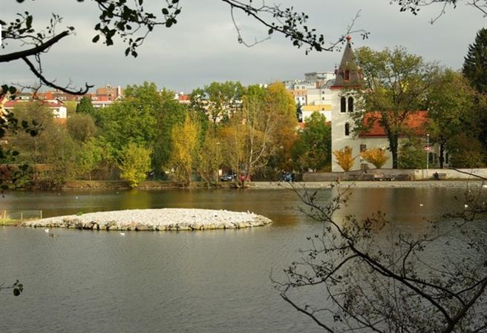
Rybníky
Hned u pramene Vrchlice leží malý bezejmenný rybník.
Podvesní rybník
Vídlák - 6,5 ha
Svěcený rybník - 8,1 ha
Roubíček
Hamerský rybník
Velký rybník

Slide 9
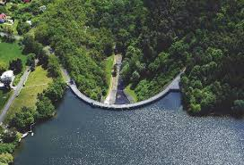
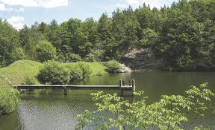
Velký rybník
Vznikl v polovině 19. století. Hlavním účelem Velkého rybníka bylo zadržení vody a nadlepšování průtoku pro vodní mlýny. V důsledku rušení mlýnů tato potřeba postupně pominula a v současné době rybník slouží výhradně k rekreaci a rybaření.
Klenbová hráz z
ptačí perspektivy

Slide 10
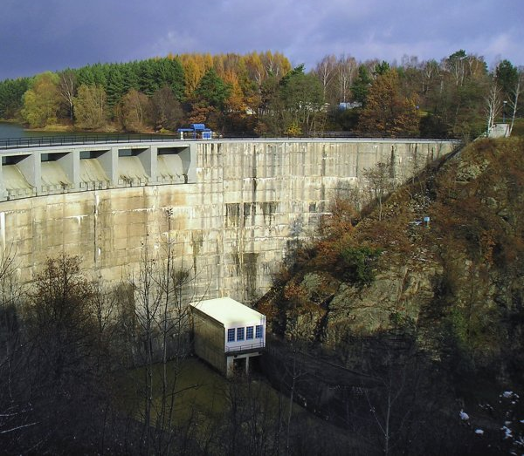
Zajímavosti
Klenbová hráz VD Vrchlice je jediná hráz tohoto typu v České republice.
Název říčky se objevuje ve jménu známého básníka Jaroslava Vrchlického, jehož původní jméno bylo Emil Frída.

Slide 11
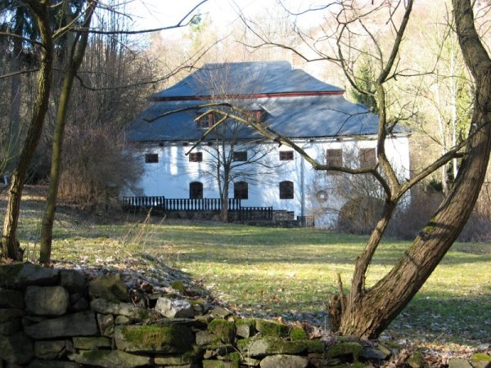
Trasa náuční stezky
Údolí Vrchlice → mlýn Denemark → mlýn Cimburk → mlýn Šimákov → hráz Velkého rybníka

Slide 12
Údolí řeky Vrchlice
https://www.youtube.com/watch?v=IacDI2C8euw

Slide 13
Zdroje
http://www.stezky.info/naucnestezky/ns-udolim-vrchlice.htm
https://cs.wikipedia.org/wiki/Vrchlice_(%C5%99eka)
http://denemark.jidol.cz/udoli-vrchlice/
http://www.pla.cz/planet/public/vodnidila/prehrada_vrchlice.pdf
https://www.youtube.com/watch?v=IacDI2C8euw

Slide 14
Ďakujeme
za
pozornosť!

